Slide 1
PHÒNG GD&ĐT QUẬN LONG BIÊN
TRƯỜNG TIỂU HỌC ÁI MỘ A
MÔN: Khoa học
Tiết : 62 – Tuần : 31
BÀI: Động vật cần gì để sống ?
GV Thực hiện: Phạm Thúy Hồng

Slide 2
BÀI CŨ
Trao đổi chất ở thực vật.

Slide 3
BÀI CŨ:
Trao đổi chất ở thực vật.
Câu 1: Hoàn thành sơ đồ sự trao đổi thức ăn ở thực vật.

Slide 4
BÀI CŨ:
Trao đổi chất ở thực vật.
Câu 2: Vẽ sơ đồ sự trao đổi khí trong hô hấp ở thực vật.

Slide 5
BÀI CŨ:
Trao đổi chất ở thực vật.
Câu 3: Em hãy nêu các yếu tố cần có để thực vật sống và phát triển bình thường ?
Thực vật cần có đủ nước, không khí, ánh sáng, nhiệt độ và chất khoáng thì mới sống và phát triển bình thường.

Slide 6
BÀI CŨ:
Trao đổi chất ở thực vật.
Câu 1: Hoàn thành sơ đồ sự trao đổi thức ăn ở thực vật.

Slide 7
BÀI CŨ:
Trao đổi chất ở thực vật.
Câu 1: Sơ đồ sự trao đổi thức ăn ở thực vật.
Ánh sáng
mặt trời
Hấp thụ
Thải ra
Khí các-bô-níc
Khí ô- xi
THỰC VẬT
Nước
Hơi nước
Các
chất khoáng
Các chất
khoáng khác

Slide 8
BÀI CŨ:
Trao đổi chất ở thực vật.
Câu 2: Vẽ sơ đồ sự trao đổi khí trong hô hấp ở thực vật.

Slide 9
BÀI CŨ:
Trao đổi chất ở thực vật.
Câu 2: Sơ đồ sự trao đổi khí trong hô hấp ở thực vật.
Hấp thụ
Thải ra
Khí ô-xi
THỰC VẬT
Khí các-bô-níc

Slide 10
Thứ sáu ngày 20 tháng 4 năm 2012
Khoa học
Động vật cần gì để sống?

Slide 11
Động vật cần gì để sống?
Hoạt động 1: Mô tả thí nghiệm
Quan sát mỗi con chuột sống trong
từng chiếc hộp qua thí nghiệm.

Slide 12
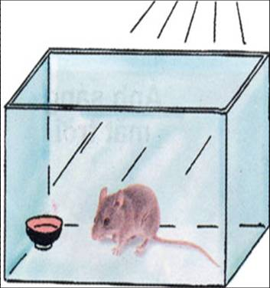
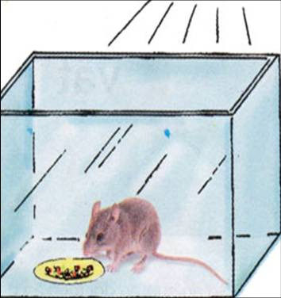
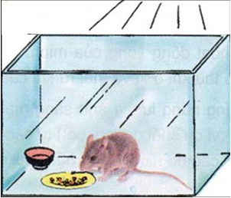
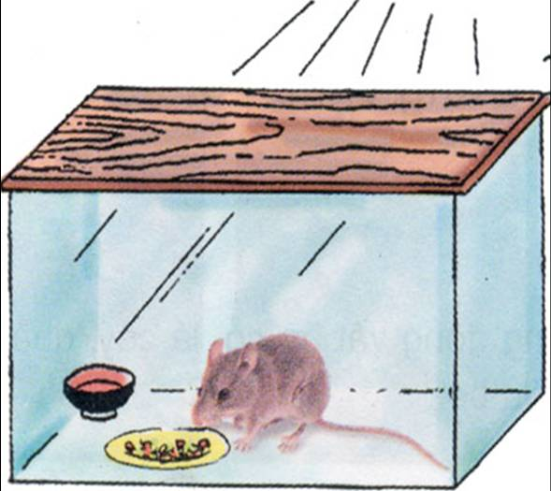
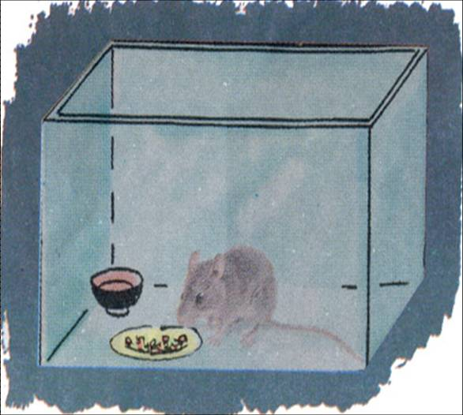
Động vật cần gì để sống?
1. Điều kiện sống của mỗi con chuột:
2
3
1
5
4

Slide 13
Động vật cần gì để sống?
2. Kể ra những yếu tố đã có hoặc còn thiếu cần cho sự sống của chuột trong mỗi hình.
2
3
1
5
4

Slide 14
Động vật cần gì để sống?
1.Quan sát chuột ở hộp số 1:
1
1

Slide 15
1
2
3
4
5
Chuột sống
ở hộp
Những yếu tố đã có
Yếu tố thiếu

Slide 16
SGK/124,125
Động vật cần gì để sống?
2.Kể ra những yếu tố đã có hoặc còn thiếu cần cho sự sống của từng con chuột trong mỗi hình.
2
3
1
5
4
Nhóm 4 - 2phút

Slide 17
1
2
3
4
5
Chuột sống
ở hộp
Những yếu tố đã có
Yếu tố thiếu
Phiếu học tập

Slide 18
Động vật cần gì để sống?
1

Slide 19
Chuột sống
ở hộp
Những yếu tố đã có
Yếu tố thiếu
1
Ánh sáng, nước,
không khí
Thức ăn

Slide 20
Động vật cần gì để sống?
2
2

Slide 21
Chuột sống
ở hộp
Những yếu tố đã có
Yếu tố thiếu
1
Ánh sáng, nước,
không khí
Thức ăn
2
Ánh sáng, không khí,
thức ăn
Nước

Slide 22
Động vật cần gì để sống?
3

Slide 23
Chuột sống
ở hộp
Những yếu tố đã có
Yếu tố thiếu
1
Thức ăn
Ánh sáng, nước,
không khí
2
Ánh sáng, không khí,
thức ăn
Nước
3
Ánh sáng, nước,
không khí, thức ăn

Slide 24
Động vật cần gì để sống?
4

Slide 25
Chuột sống
ở hộp
Những yếu tố đã có
Yếu tố thiếu
1
Ánh sáng, nước,
không khí
Thức ăn
2
Ánh sáng, không khí,
thức ăn
Nước
3
Ánh sáng, nước,
không khí, thức ăn
4
Ánh sáng, nước,
thức ăn
Không khí

Slide 26
SGK/124,125
Động vật cần gì để sống?
5

Slide 27
Chuột sống
ở hộp
Những yếu tố đã có
Yếu tố thiếu
1
Ánh sáng, nước,
không khí
Thức ăn
2
Ánh sáng, không khí,
thức ăn
Nước
3
Ánh sáng, nước,
không khí, thức ăn
4
Ánh sáng, nước,
thức ăn
Không khí
5
Nước, không khí,
thức ăn
Ánh sáng

Slide 28
Động vật cần gì để sống?
Hoạt động 2: Dự đoán kết quả
1.Con chuột ở những hộp nào sẽ chết?
Những con chuột sống ở hộp số mấy?

Slide 29
Chuột sống ở hộp
Những yếu tố đã có
Yếu tố thiếu
Dự đoán
kết quả
1
Sẽ chết
Ánh sáng, nước,
không khí
Thức ăn
2
Ánh sáng, không khí,
thức ăn
Nước
Sẽ chết
NHÓM 2- 1 phút
3
Sống
Ánh sáng, nước,
không khí, thức ăn
4
Sẽ chết
Ánh sáng, nước,
thức ăn
Không khí
5
Nước, không khí,
thức ăn
Sống
Ánh sáng

Slide 30
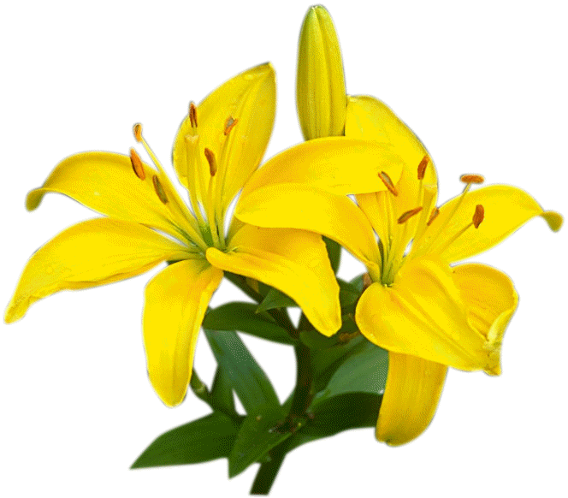
Động vật cần gì để sống?
Hoạt động 2: Dự đoán kết quả
2.Con chuột nào sẽ chết trước tiên? Vì sao?
Trả lời đúng
sẽ được tặng một bông hoa học tập.

Slide 31
Chuột sống ở hộp
Những yếu tố đã có
Yếu tố thiếu
Dự đoán
kết quả
1
Sẽ chết
Ánh sáng, nước,
không khí
Thức ăn
Chết sau
con chuột
số 4 và 2
Sẽ chết
2
Ánh sáng, không khí,
thức ăn
Chết sau
con chuột
số 4
Nước
Sống
3
Sống bình
thường
Ánh sáng, nước,
không khí, thức ăn
4
Sẽ chết
Sẽ chết
trước tiên
Ánh sáng, nước,
thức ăn
Không khí
5
Sống
Nước, không khí,
thức ăn
Sống không
khỏe mạnh
Ánh sáng

Slide 32
Chuột sống ở hộp
Những yếu tố đã có
Yếu tố thiếu
Dự đoán
kết quả
1
Chết sau
con chuột
số 4 và 2
Ánh sáng, nước,
không khí
Thức ăn
2
Ánh sáng, không khí,
thức ăn
Chết sau
con chuột
số 4
Nước
3
Sống bình
thường
Ánh sáng, nước,
không khí, thức ăn
4
Sẽ chết
trước tiên
Ánh sáng, nước,
thức ăn
Không khí
5
Nước, không khí,
thức ăn
Sống không
khỏe mạnh
Ánh sáng

Slide 33
⬧
Động vật cần gì để sống?
Động vật cần có những yếu tố nào thì
mới tồn tại, phát triển bình thường?
ĐỘNG VẬT
Không khí
Thức ăn
Nước uống
Ánh sáng

Slide 34
Động vật cần gì để sống?
ĐỘNG VẬT
Không khí
Thức ăn
Nước uống
Ánh sáng

Slide 35
Củng cố

Slide 36
Củng cố
Động vật cần gì để sống?

Slide 37
Trò chơi:
VÌ SỰ SỐNG MUÔN LOÀI

Slide 38
Động vật cần gì để sống?
ĐỘNG VẬT
Không khí
Thức ăn
Nước uống
Ánh sáng

Slide 39
DẶN DÒ
Về nhà xem lại bài.
Chuẩn bị bài 63: Động vật ăn gì để sống ?

Slide 40
Chúc Quý Thầy Cô vui khỏe, hạnh phúc.
Chúc các em chăm ngoan, học giỏi!

